Slide 1
EUROPA.-LA VUELTA AL MUNDO EN 385 JARDINES.-FRANCIA.-Jardines Botánicos de Toulouse.-Villa Thuret y Rennes
Selección de textos y fotografías por
JOSE ELIAS BONELLS

Slide 2
Jardin des Plantes, Toulouse
El Jardin des Plantes (7 hectáreas) es un parque público y el jardín botánico situado en Allée Jules Guesde-, Toulouse , Francia
El primer jardín botánico en Toulouse fue creado en 1730 por la Société des Sciences de Toulouse (Sociedad de Ciencias de Toulouse) y ubicado en el distrito de Saint-Sernin, no lejos de la Matabiau. Sin embargo, la calidad de la tierra no fue satisfactoria, y en 1756 la colección fue trasladada hacia Senescalía Street (ahora la calle de las Flores).
Este segundo jardín estaba rodeado por muros y con el tiempo resultó ser demasiado pequeño.

Slide 3
En 1794, gracias al naturalista Philippe-Isidore Picot de Lapeyrouse , el jardín fue reubicado en parte del antiguo recinto de las Carmelitas, donde permanece.
Este tercer sitio se convirtió tanto en un gran jardín botánico y también un lugar donde los más pobres de la ciudad podría recolectar plantas medicinales, con un crecimiento de contener unas 1.300 especies, tanto locales como aclimatadas.
Por decreto de 27 de julio de 1808, Napoleón dio los jardines y los edificios del jardín de la ciudad, y durante la batalla de Toulouse (10 de abril 1814), el jardín fue utilizado como punto de artillería.

Slide 4
En 1885 el jardín fue recortado ligeramente debido a la construcción de la Facultad de Medicina de la cerca de la Allée Jules Guesde-, pero, al mismo tiempo que aumentaba de tamaño hacia el Gran Allée.
El jardín fue transformado por la llegada de la exposición internacional de 1887, convirtiéndose en un parque.
El jardín botánico de hoy, el Jardin botanique Henri Gaussen , se encuentra en el sur-este del centro de la ciudad, en el distrito de Busca cerca del distrito del Puente de las Señoritas, cerca del Canal du Midi . A pesar de que estuvo originalmente fuera de las murallas de la ciudad, esta ahora dentro de una zona de hábitat muy densa mezcla construcción antigua y los edificios más recientes.

Slide 5
Está bordeado por la Escuela de Medicina, el Museo de historia natural, el teatro Daniel Sorano y la iglesia Saint-Exupère.
Esta muy cerca de Boulingrin sino una ancha avenida que los separa.
Una pasarela metálica hace que sea posible para que los peatones se trasladen entre los dos parques públicos.
El jardín cuenta con varios edificios y vestigios antiguos. El Museo de Historia Natural data de finales del siglo XVI. La puerta de entrada en el jardín es una reconstrucción de una de las puertas del antiguo Capitolio, y se remonta a 1886. La puerta norte en la calle Ozenne fue dibujada por Virebent.

Slide 6
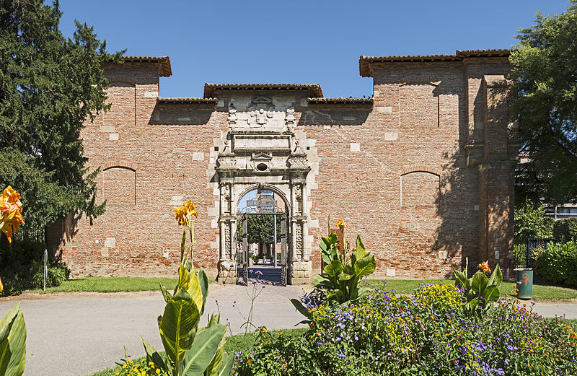
Notes:
Jardin des Plantes, Toulouse.-Antigua Puerta deel Capitolio

Slide 7
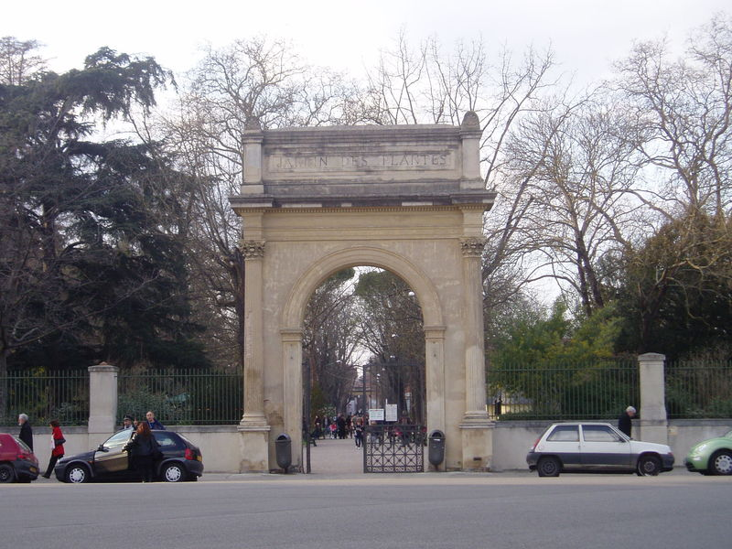
Notes:
Jardin des Plantes, Toulouse.-

Slide 8
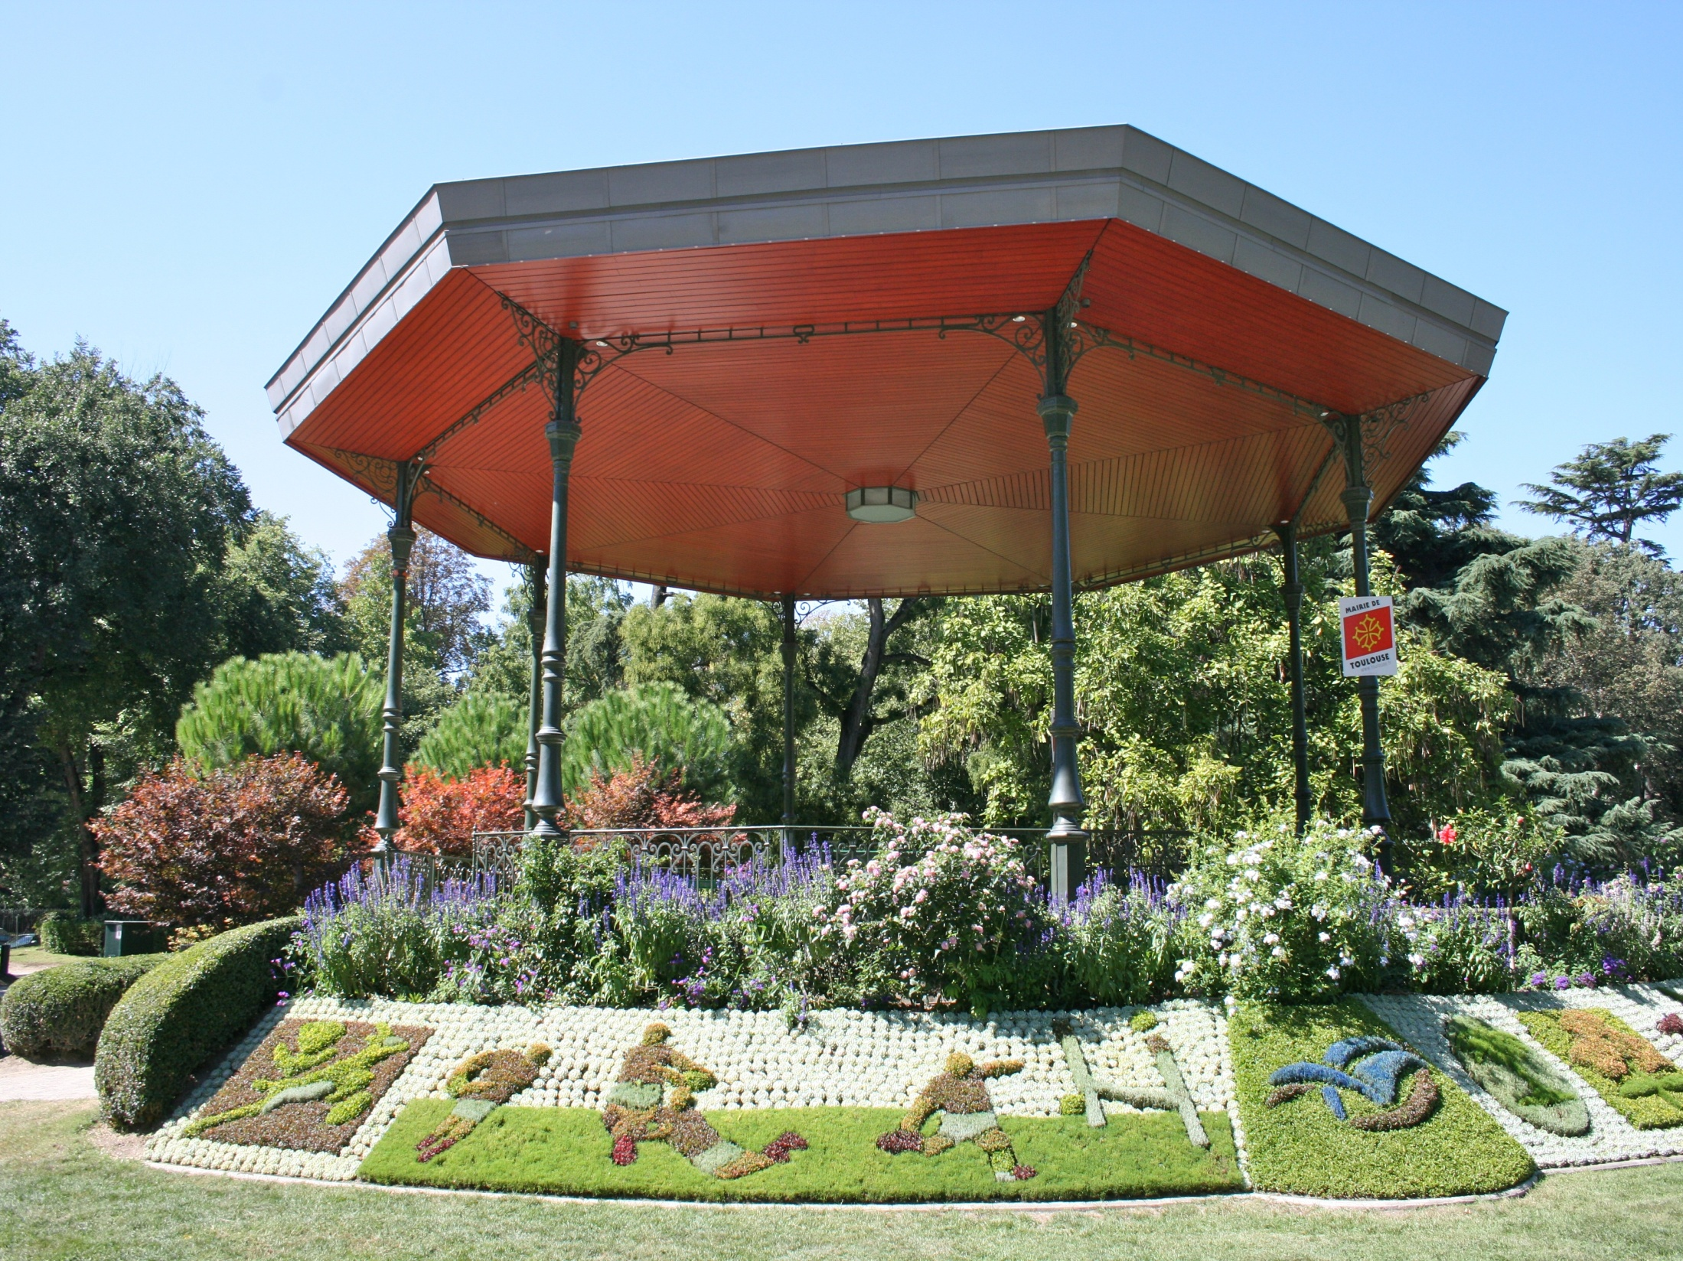
Notes:
Jardin des Plantes, Toulouse.-

Slide 9
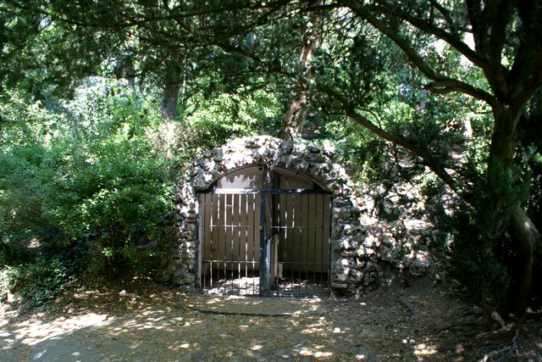
Notes:
Jardin des Plantes, Toulouse.-

Slide 10
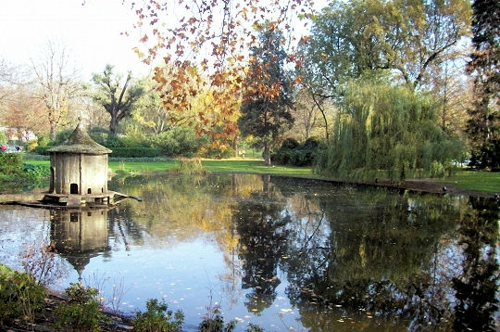
Notes:
Jardin des Plantes, Toulouse.-

Slide 11
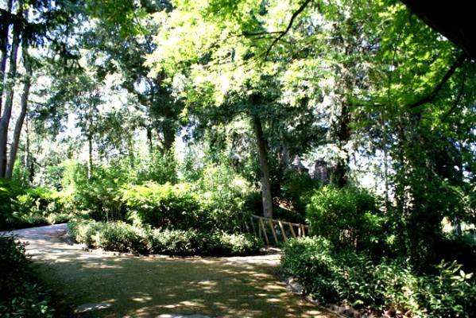
Notes:
Jardin des Plantes, Toulouse.-

Slide 12
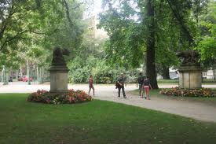
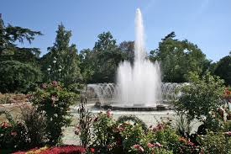
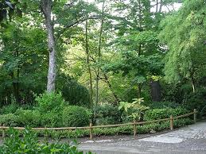
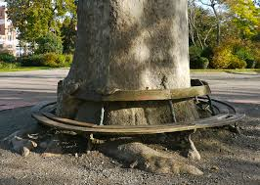
Notes:
Jardin des Plantes, Toulouse.-

Slide 13
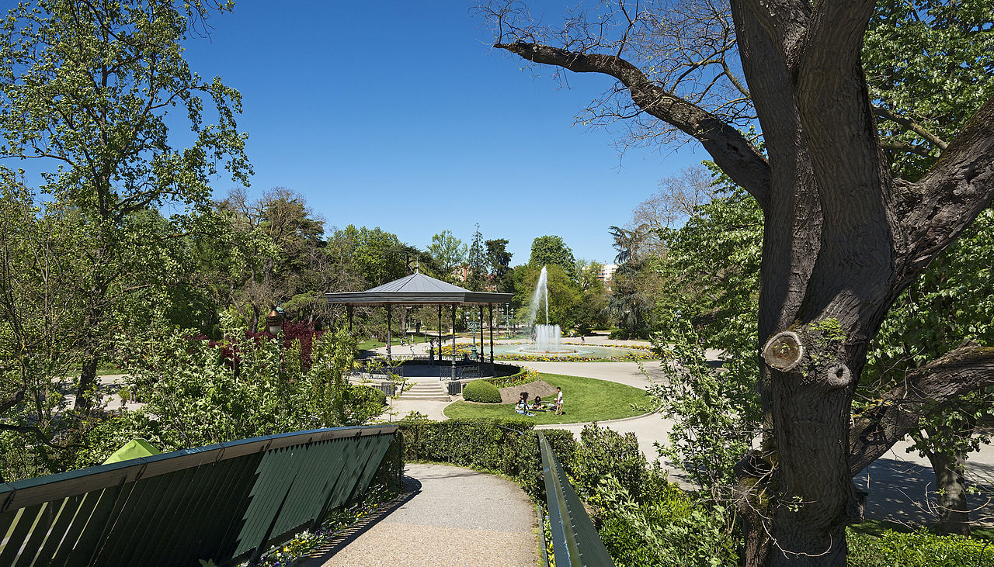

Slide 14
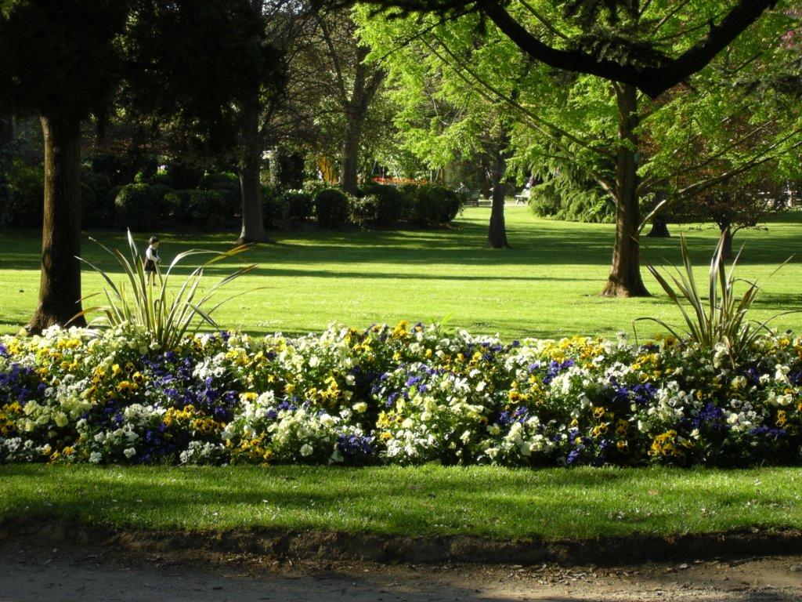

Slide 15
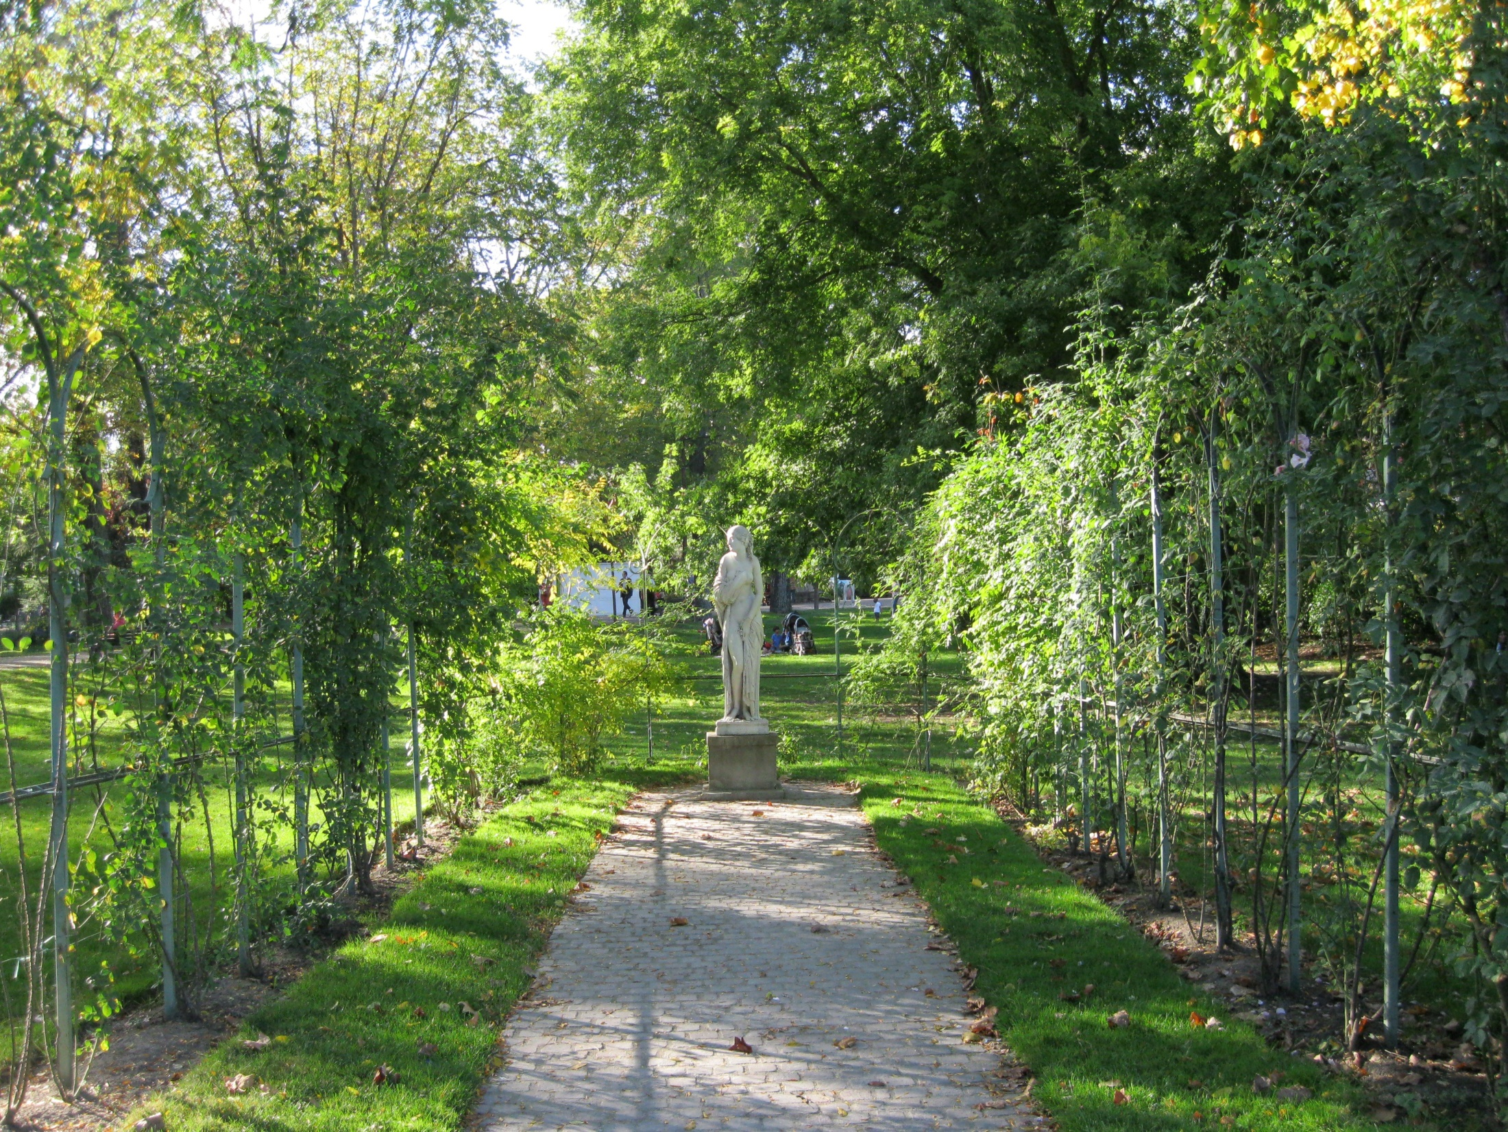
Notes:
Jardin des Plantes, Toulouse.

Slide 16
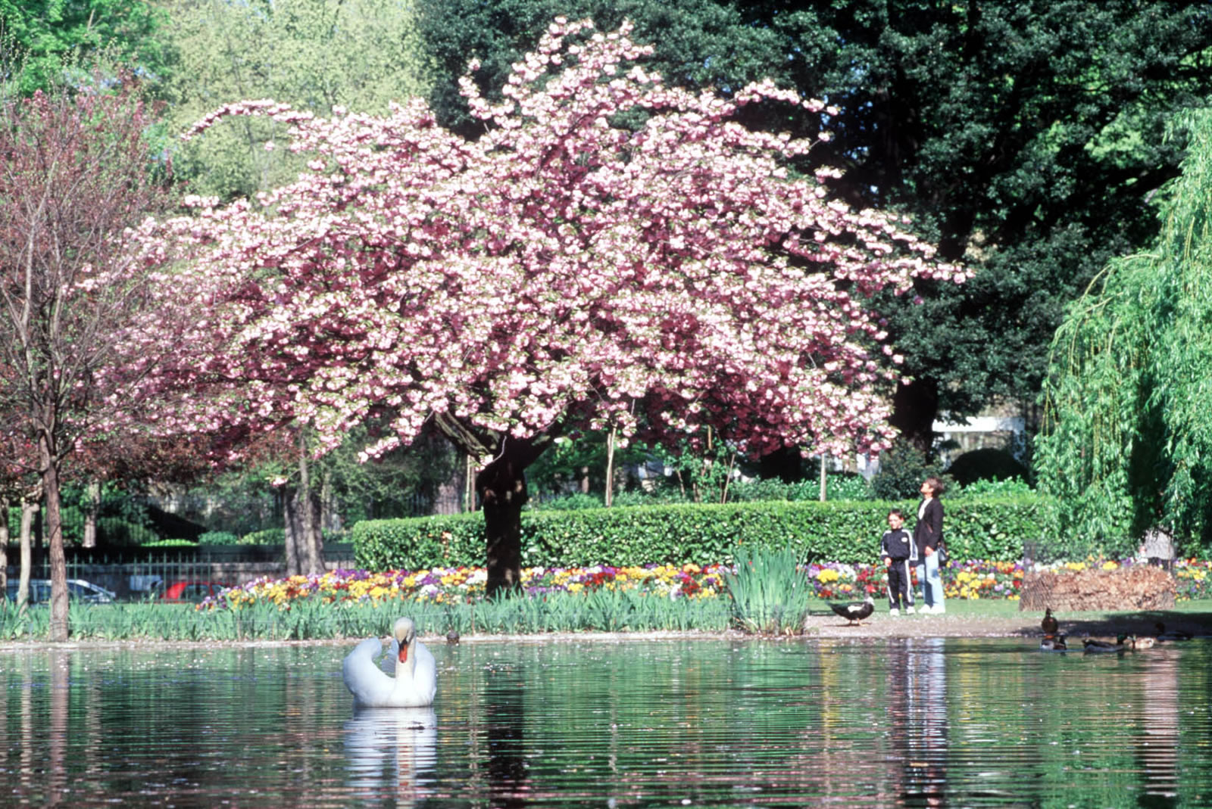
Notes:
Jardin des Plantes, Toulouse.

Slide 17
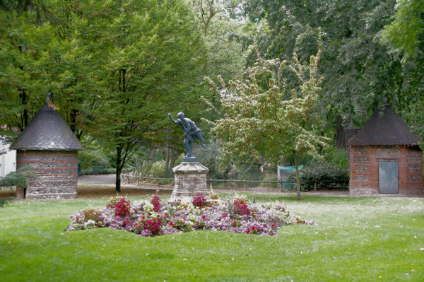
Notes:
Jardin des Plantes, Toulouse.

Slide 18
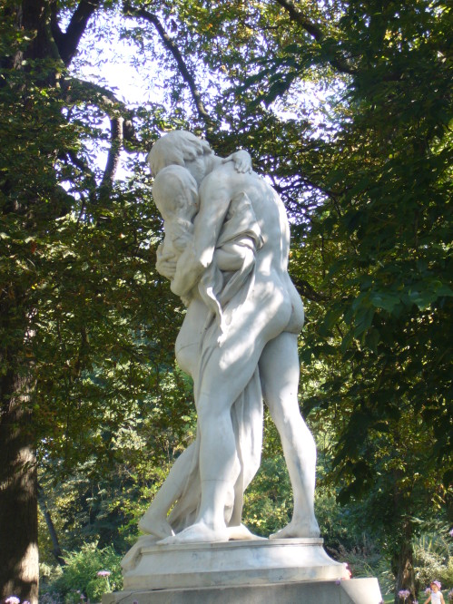
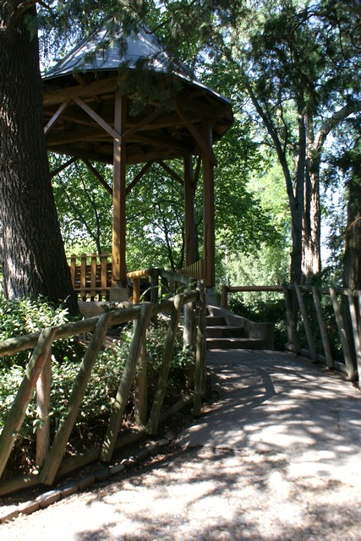
Notes:
Jardin des Plantes, Toulouse.

Slide 19
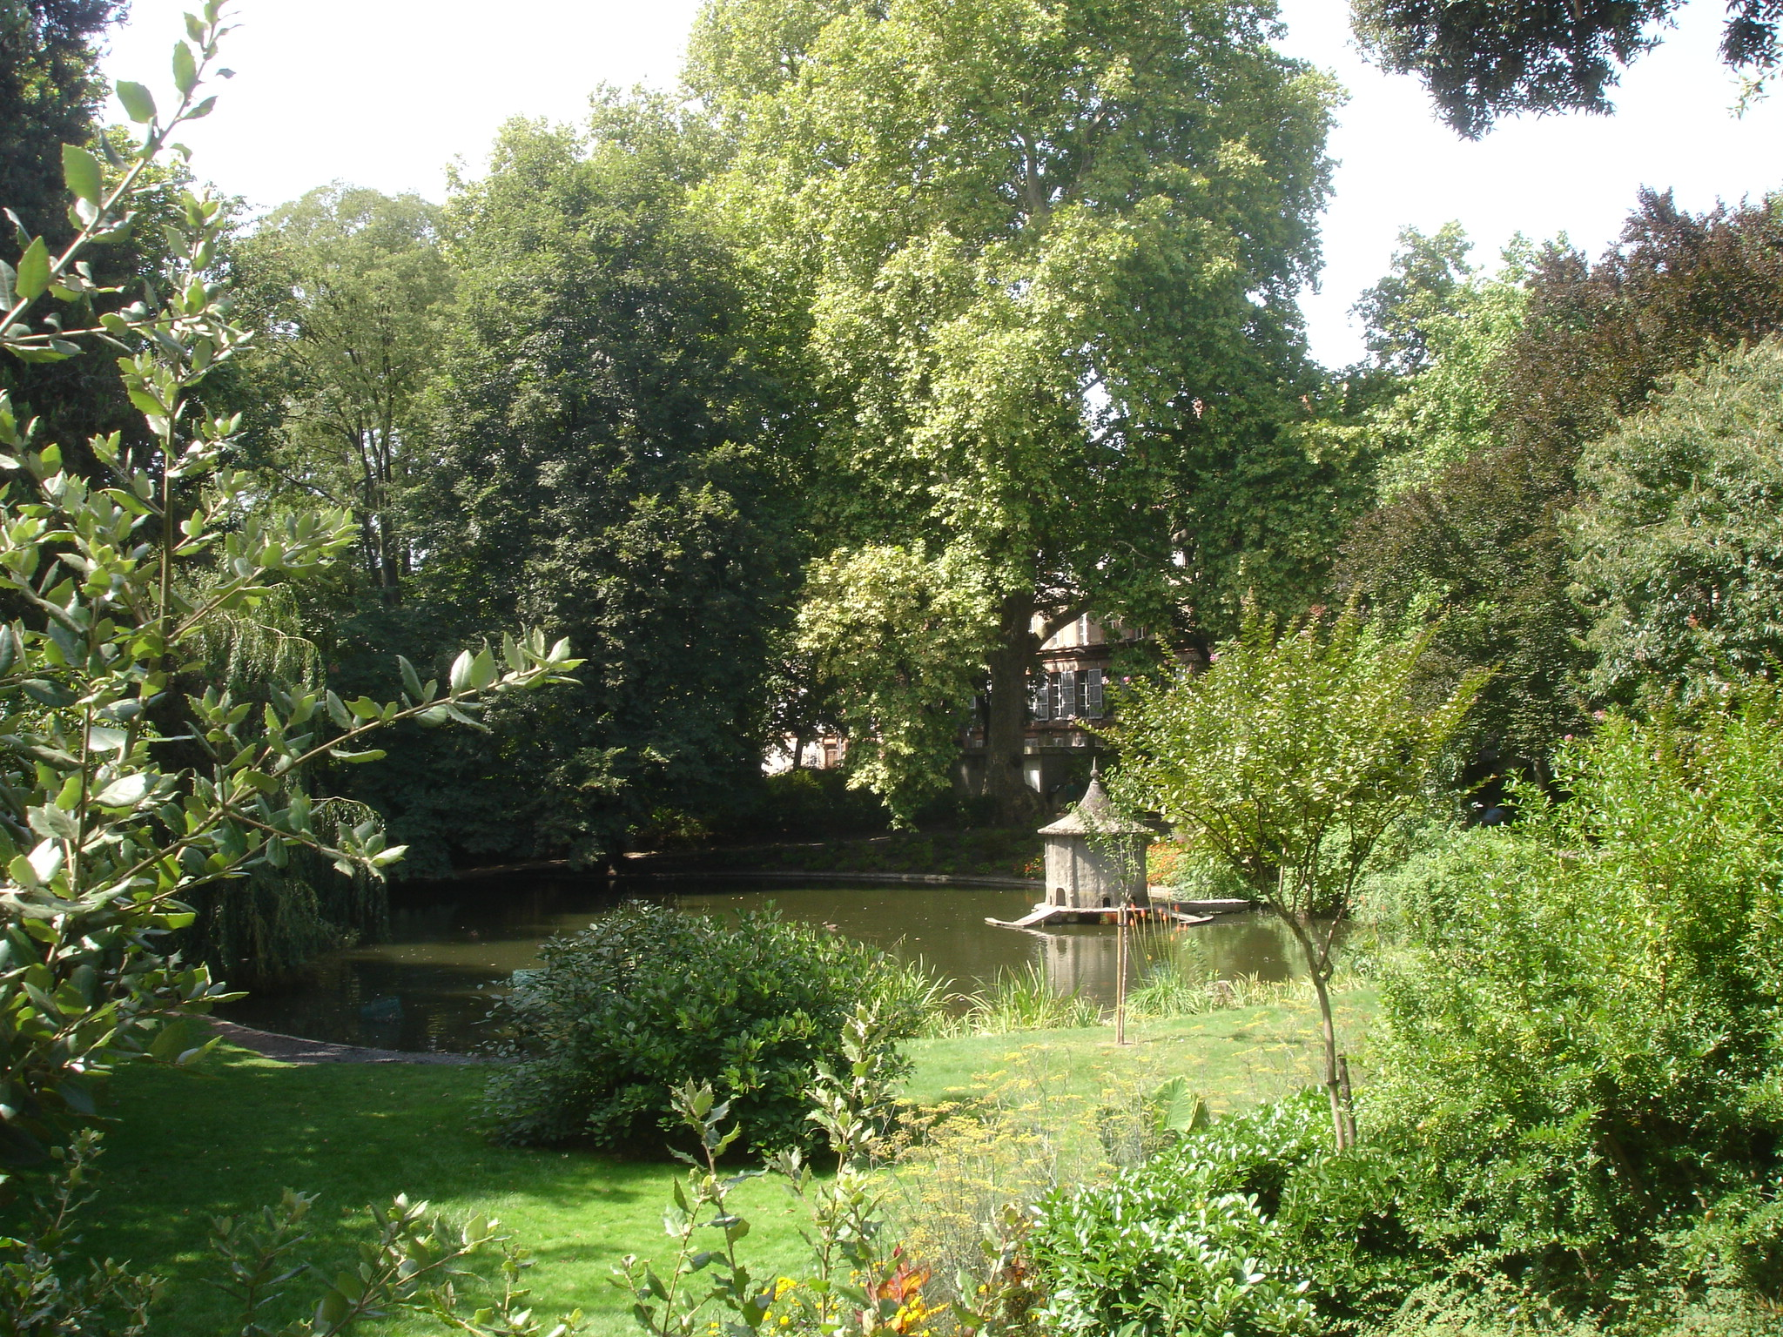
Notes:
Jardin des Plantes, Toulouse.

Slide 20
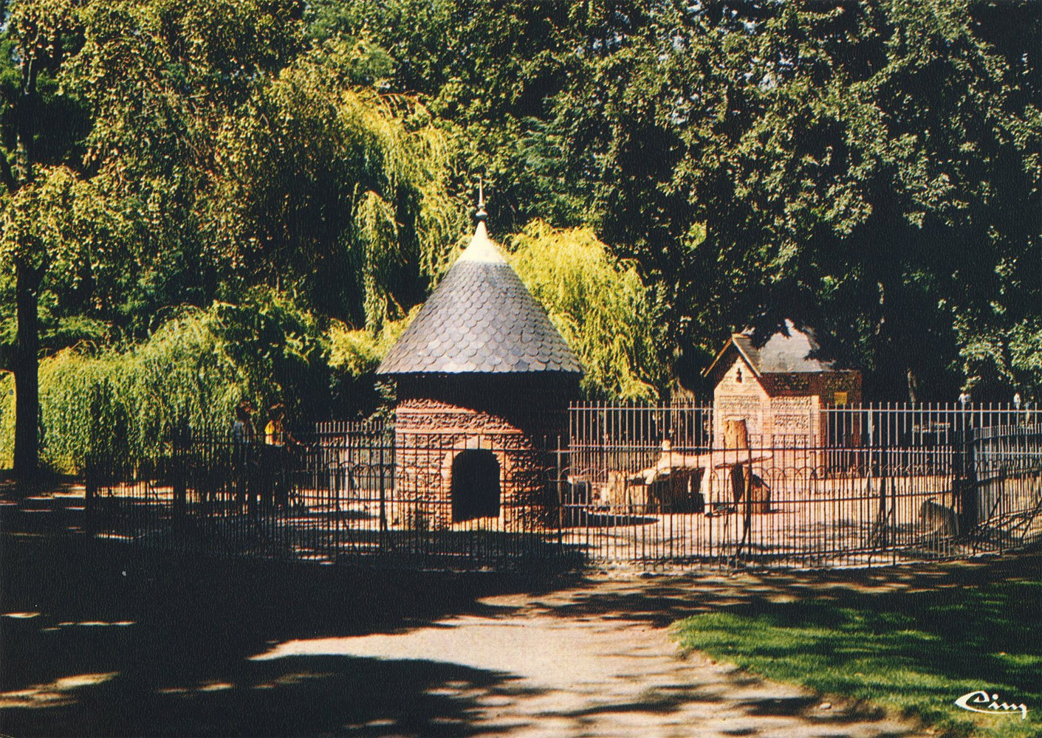
Notes:
Jardin des Plantes, Toulouse.

Slide 21
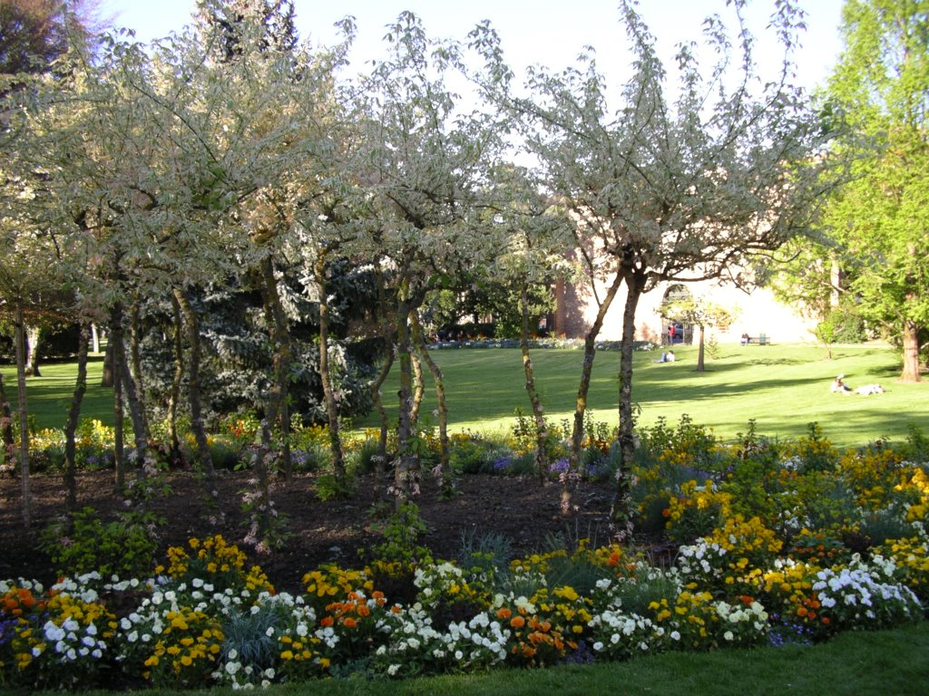
Notes:
Jardin des Plantes, Toulouse.

Slide 22
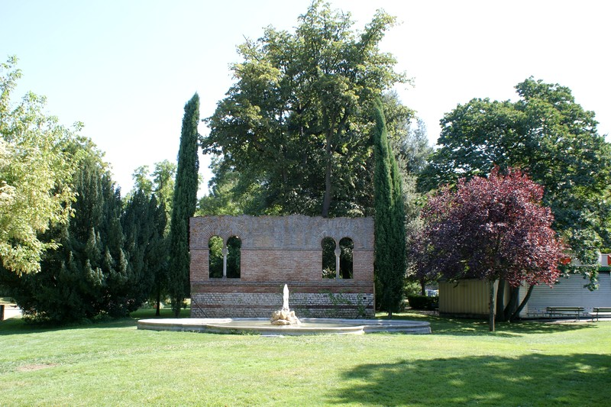
Notes:
Jardin des Plantes, Toulouse.

Slide 23
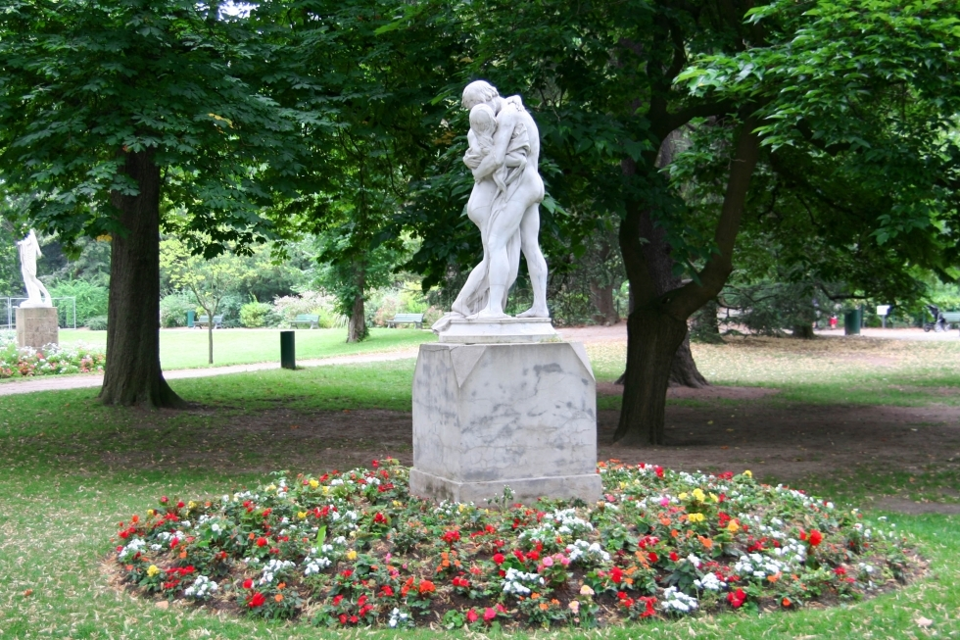
Notes:
Jardin des Plantes, Toulouse.

Slide 24
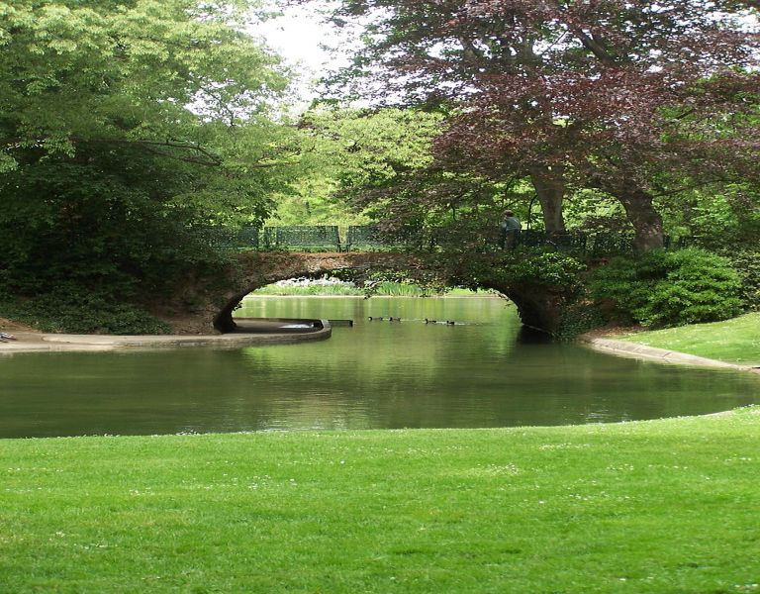
Notes:
Jardin des Plantes, Toulouse

Slide 25
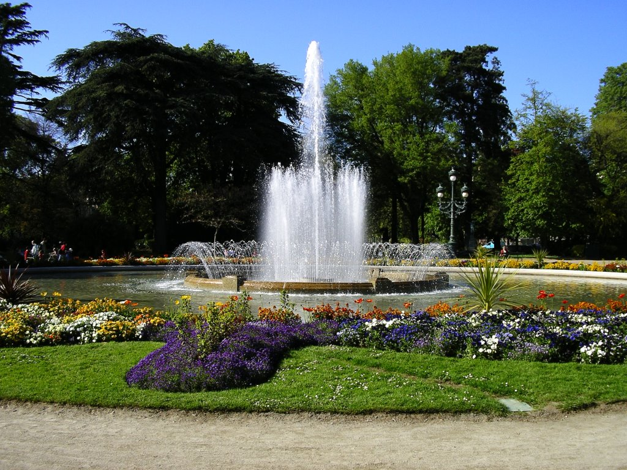
Notes:
Jardin des Plantes, Toulouse

Slide 26
Jardin Botanique de la Villa Thuret.-
El Jardin botanique de la Villa Thuret (3,5 hectáreas) es un famoso jardín botánico ubicado en los terrenos de la Villa Thuret, 90, chemin Raymond, Antibes Juan-les-Pins , Alpes Marítimos , Provenza-Alpes-Côte d'Azur , Francia
Esta abierto entre semana, sin costo alguno.
El jardín fue creado en 1857 por Gustave Thuret (1817-1875), un botánico más conocido para los estudios de reproducción de las algas , que lo utilizó para llevar a cabo ensayos de aclimatación de plantas con su amigo experto en líquenes Jean-Baptiste Édouard Bornet (1828-1911).

Slide 27
En 1868, el novelista George Sand describió en las cartas de su hotel como el jardín más hermoso que había visto nunca. Fue legado a la nación en 1878, y en 1927 se une al Instituto de Investigación Agronómica, que en 1946 se convirtió en el Instituto Nacional de Investigación Agronómica (INRA).
Hoy, el jardín cuenta con cerca de 2.500 árboles y arbustos en sus colecciones, lo que representa unos 1.600 exóticas especies (144 géneros, 131 familias) de países mediterráneos o de clima caliente, incluyendo Sudáfrica , Australia , California , Chile y México , así como de China , Japón , y Nueva Zelanda . Acerca de 50 a 100 nuevas especies se plantan cada año.

Slide 28
El jardín cuenta con hermosas colecciones de cícadas , coníferas (con una excepcional colección de ciprés ), las palmas (30 especies, incluyendo excelentes ejemplares de Jubaea ), legumbres (varias especies de acacias Australianas ), robles mediterráneos, Australia Myrtaceae ( Callistemon , Calothamnus, Eucalipto, Melaleuca), una gran colección de Pittosporum spp., y Proteaceae incluyendo Banksia , Grevillea , Hakea , y Leucadendron .
Especímenes notables incluyen una magnífica Jubaea spectabilis , así como muy buenos ejemplares de Arbutus xalapensis , Agathis robusta , Cupressus macrocarpa , Eucalyptus benthamii , Melaleuca linariifolia y Taxodium mucronatum .

Slide 29
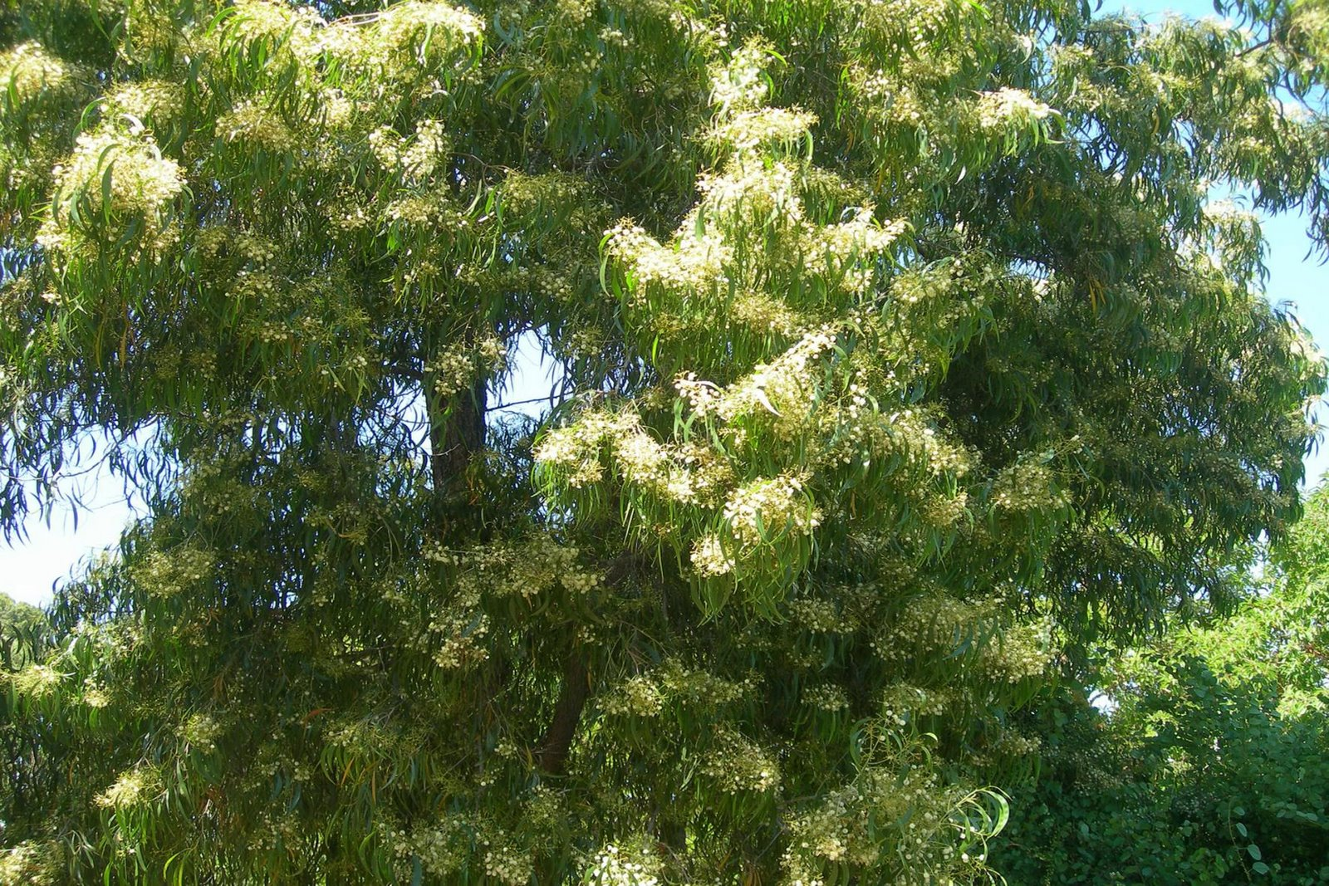
Notes:
Jardin botanique de la Villa Thuret.-Acacia implexa

Slide 30
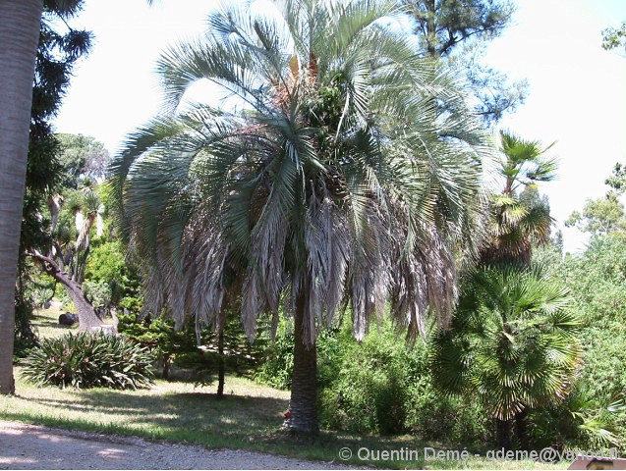
Notes:
Jardin botanique de la Villa Thuret.-Butia capitata

Slide 31
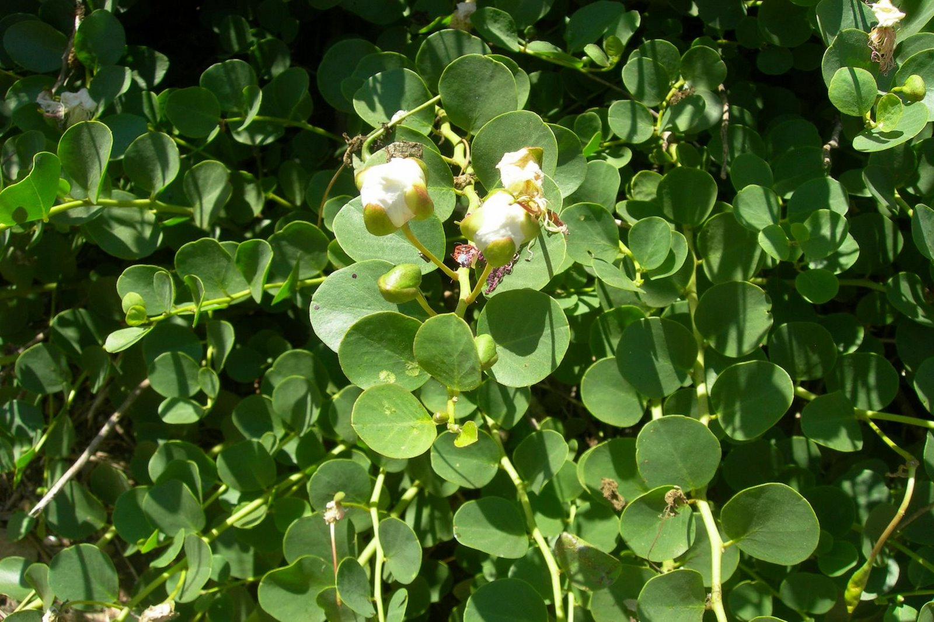
Notes:
Jardin botanique de la Villa Thuret.-Capparis spinosa

Slide 32
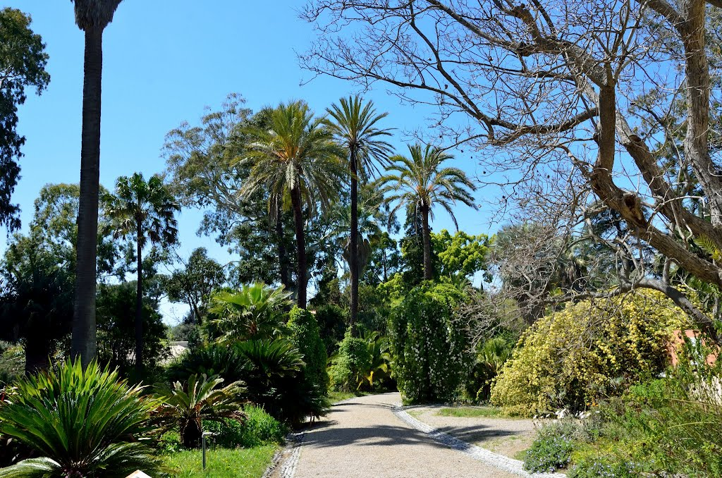
Notes:
Jardin botanique de la Villa Thuret.-

Slide 33
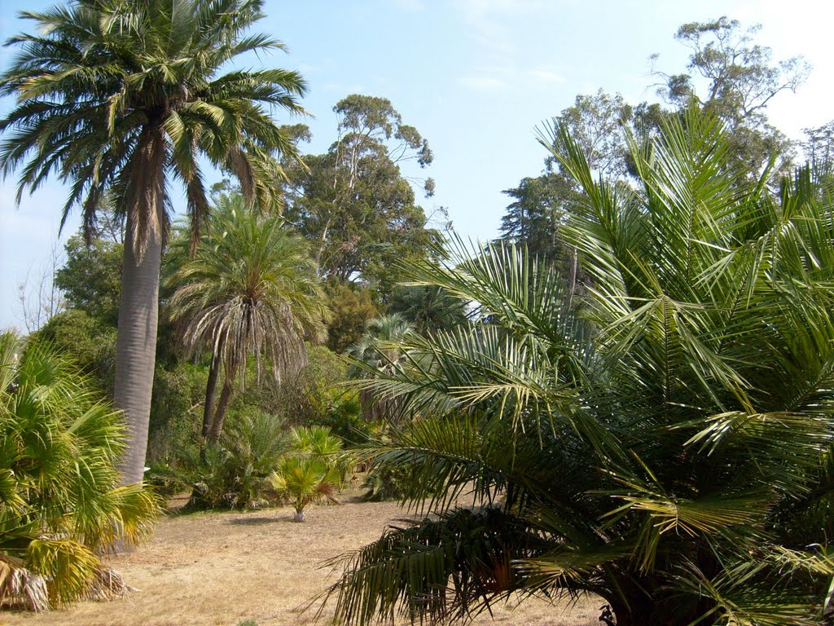
Notes:
Jardin botanique de la Villa Thuret

Slide 34
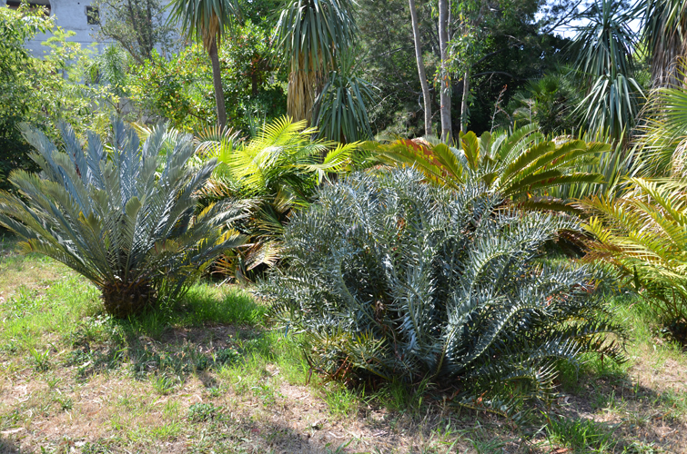
Notes:
Jardin botanique de la Villa Thuret.-Encephalartos horridus

Slide 35
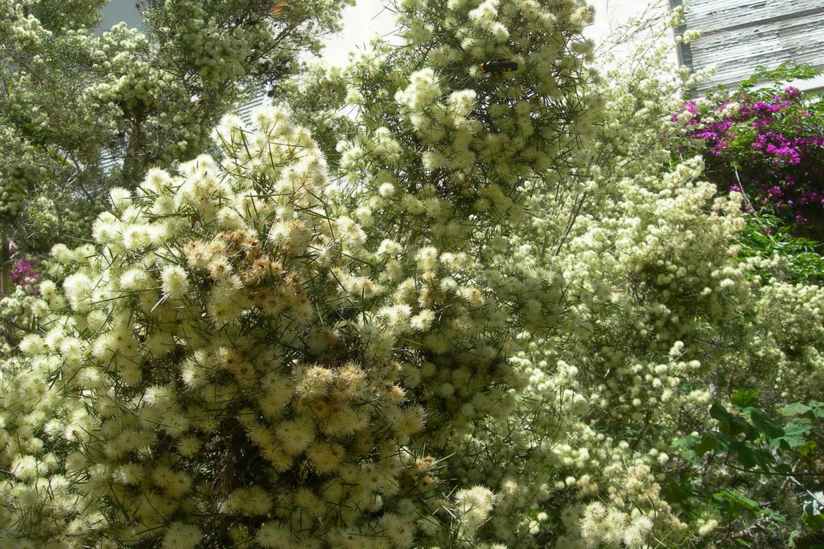
Notes:
Jardin botanique de la Villa Thuret.-Melaleuca

Slide 36
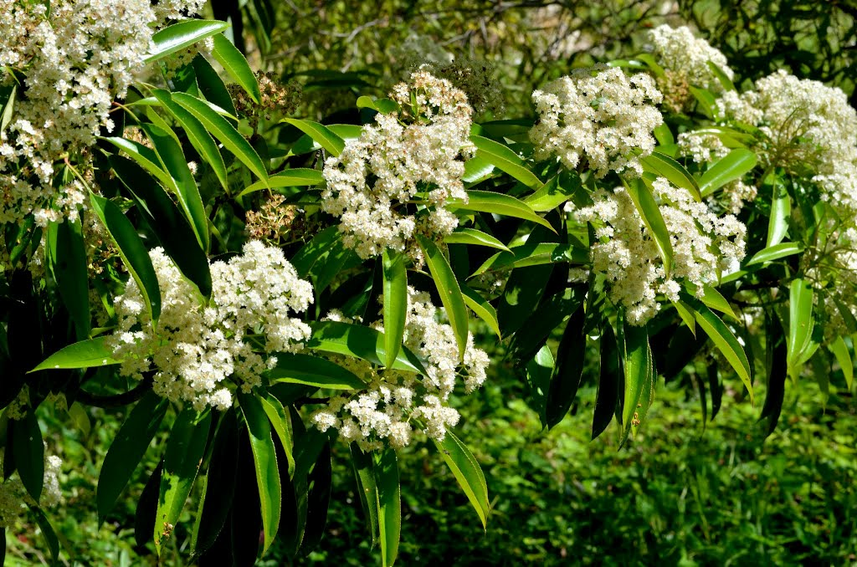
Notes:
Jardin botanique de la Villa Thuret.-Photinia serratifolia

Slide 37
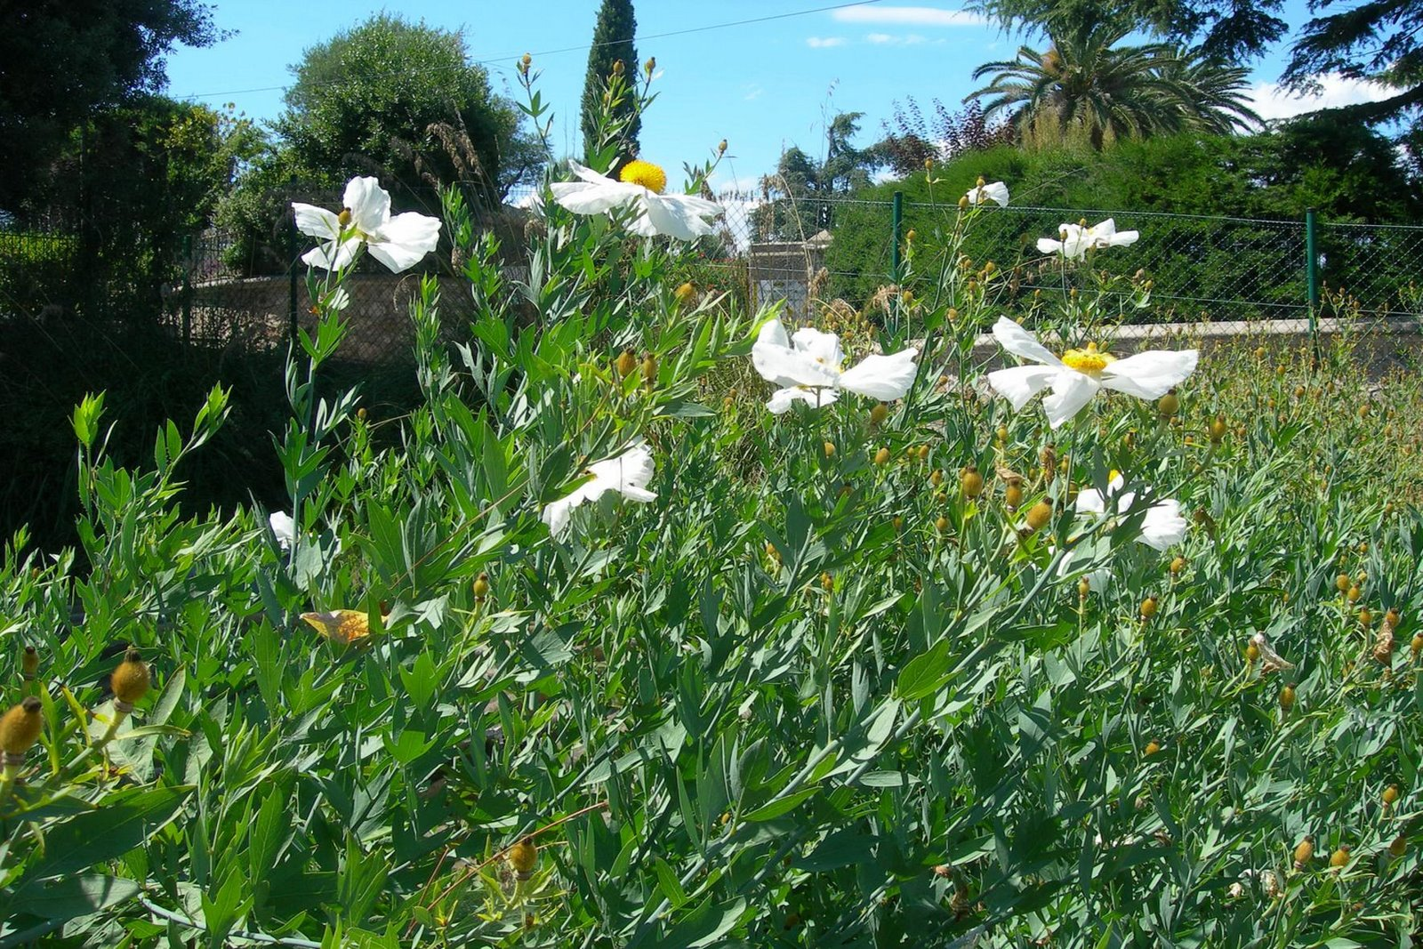
Notes:
Jardin botanique de la Villa Thuret.-Romneya coulterii

Slide 38
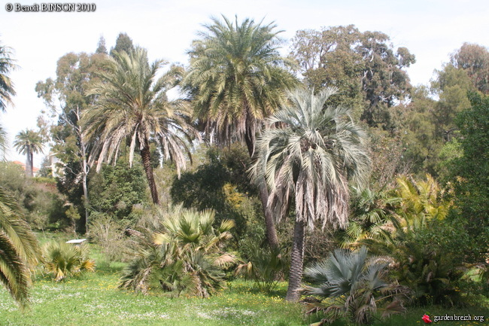
Notes:
Jardin botanique de la Villa Thuret.-

Slide 39
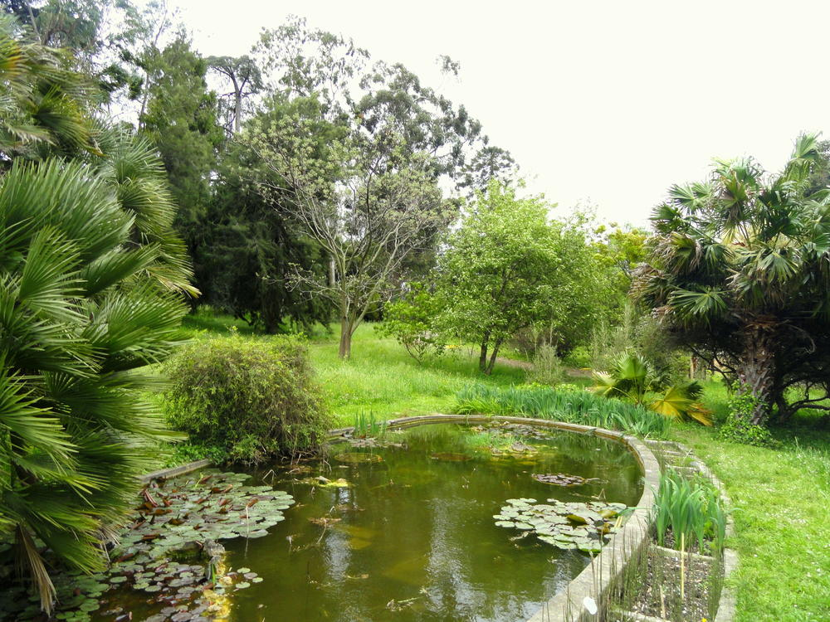

Slide 40
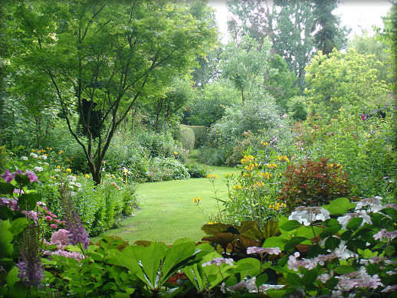

Slide 41
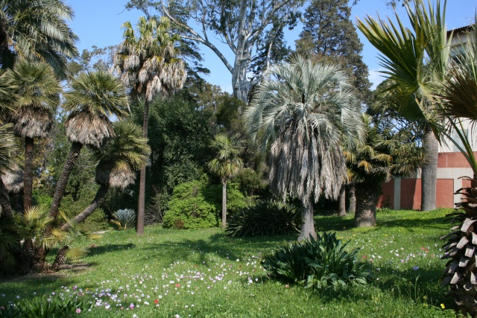
Notes:
Jardin botanique de la Villa Thuret.

Slide 42
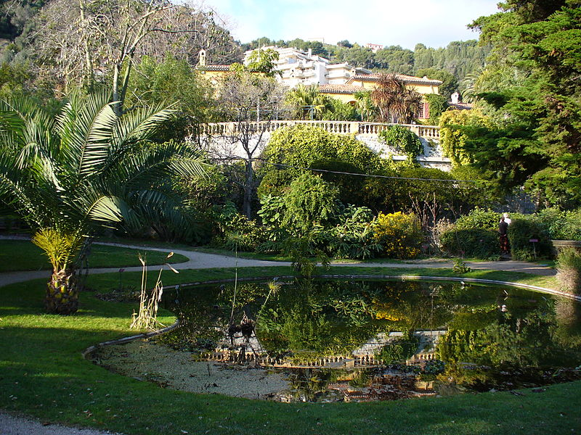
Notes:
Jardin botanique de la Villa Thuret.

Slide 43
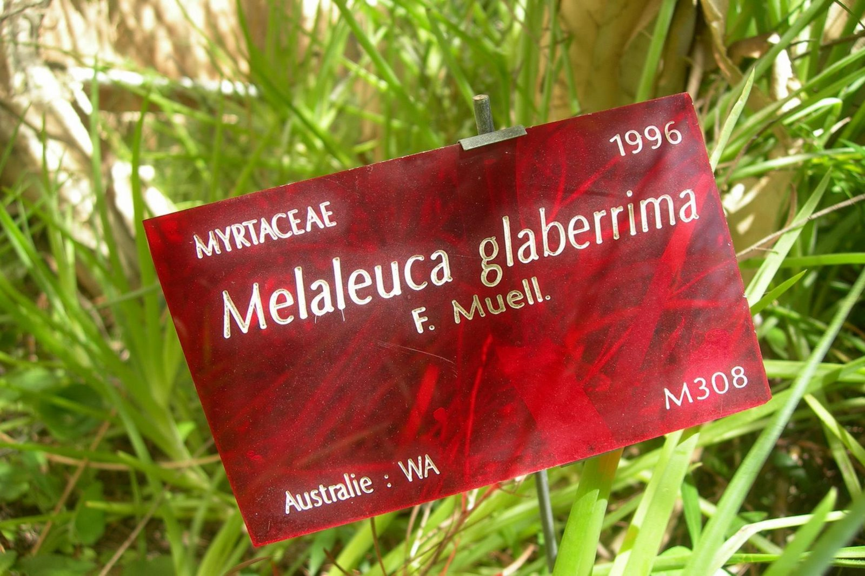
Notes:
Jardin botanique de la Villa Thuret.

Slide 44
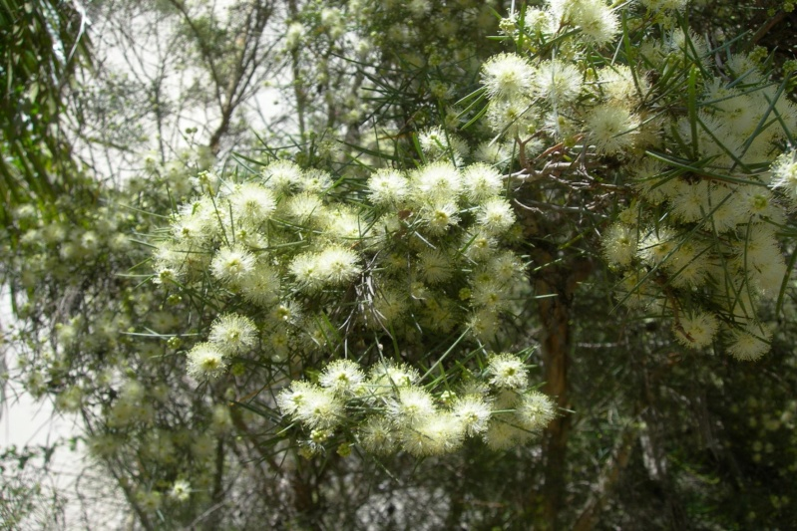
Notes:
Jardin botanique de la Villa Thuret.

Slide 45
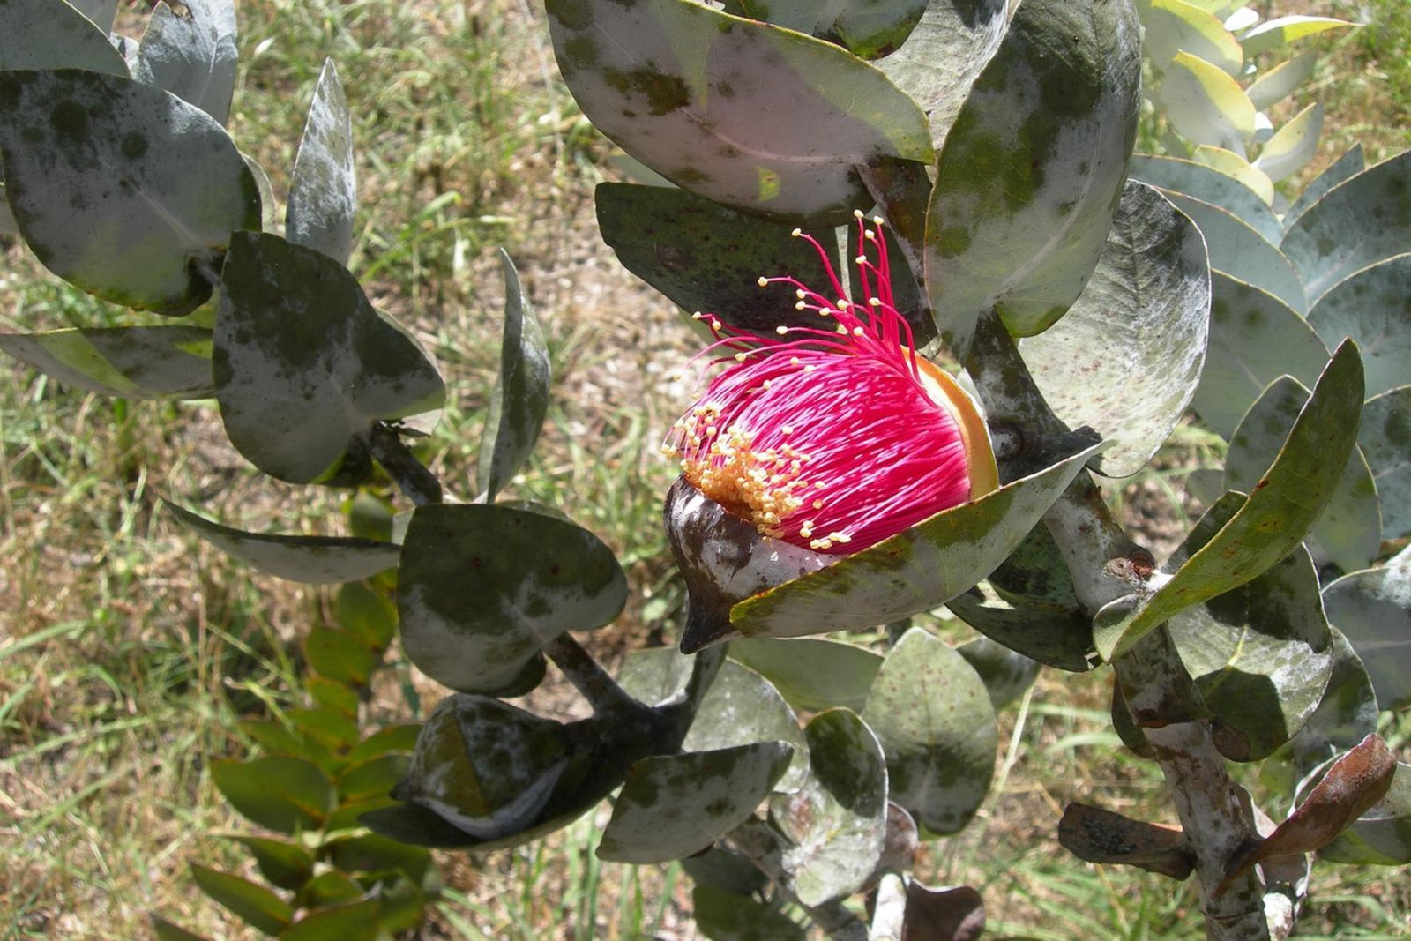
Notes:
Jardin botanique de la Villa Thuret..-Eucaliptus

Slide 46
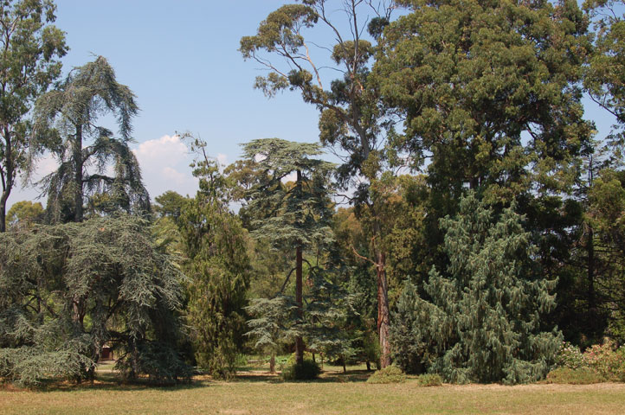
Notes:
Jardin botanique de la Villa Thuret.

Slide 47
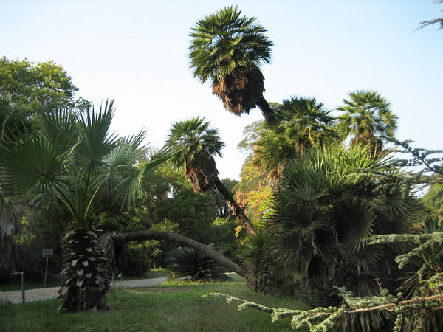
Notes:
Jardin botanique de la Villa Thuret.

Slide 48
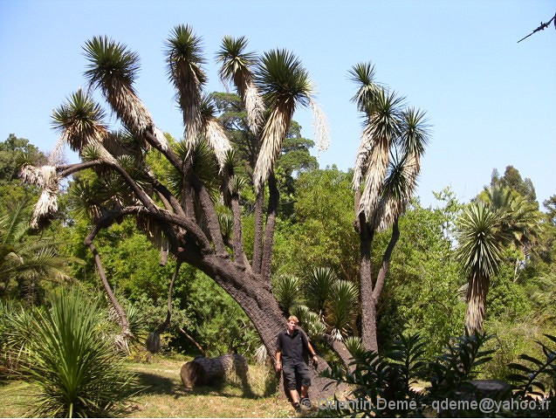
Notes:
Jardin botanique de la Villa Thuret.

Slide 49
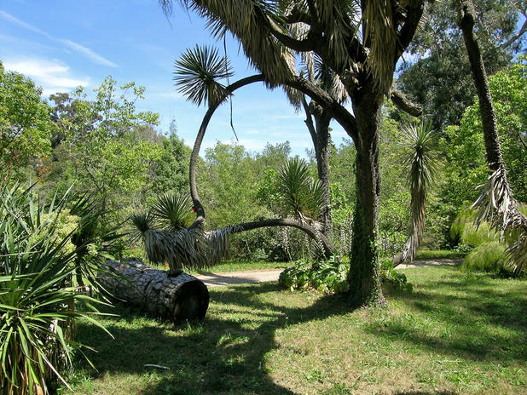
Notes:
Jardin botanique de la Villa Thuret.

Slide 50
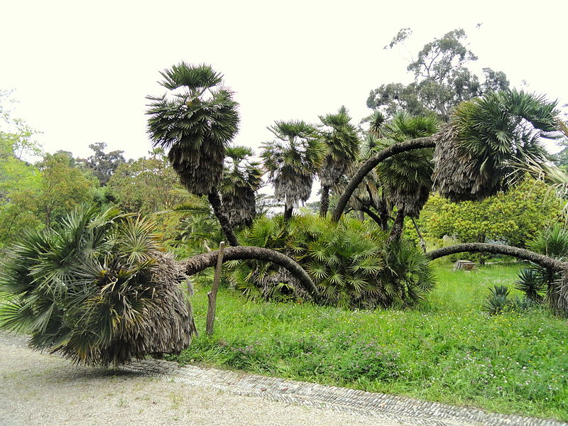
Notes:
Jardin botanique de la Villa Thuret.

Slide 51
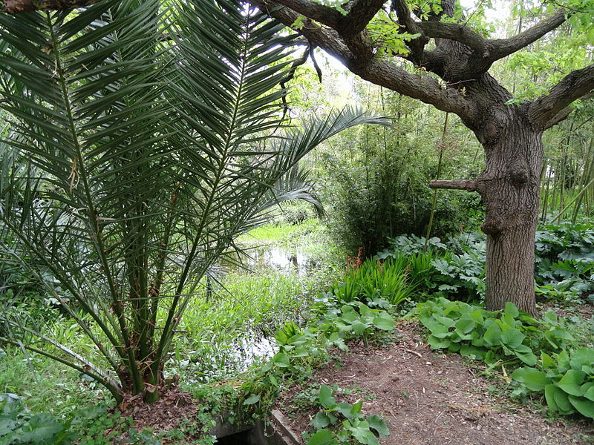
Notes:
Jardin botanique de la Villa Thuret.

Slide 52
Jardin Botanique de Thabor.-Rennes.
El Jardin botanique du Thabor, también conocido como el Jardín Botánico de la Ville de Rennes, es un compacto, pero significativo, jardín botánico situado en el lado oriental del Parc du Thabor, Place Saint-Mélaine, Rennes , Ille-et-Vilaine , en la región de Bretaña , Francia .
Abre todos los días de forma gratuita.
El jardín fue creado en 1868 y está formado por los pasillos circulares alrededor de 11 camas de cultivo de más de 3.000 especies . El parque más grande contiene 129 especies de árboles, incluyendo 34 especies de coníferas, así como 373 especies de arbustos. Sus propiedades también incluyen unas 1.500 especímenesen herbario .

Slide 53
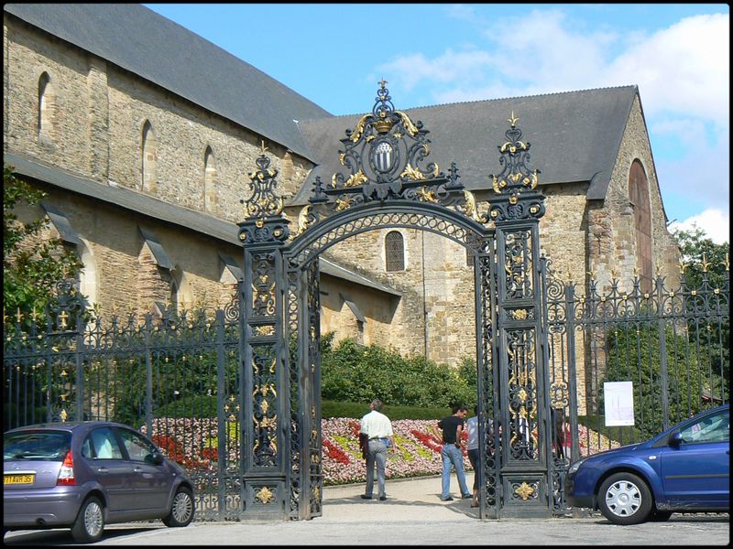
Notes:
Jardin Botanique de Thabor.-Rennes.

Slide 54
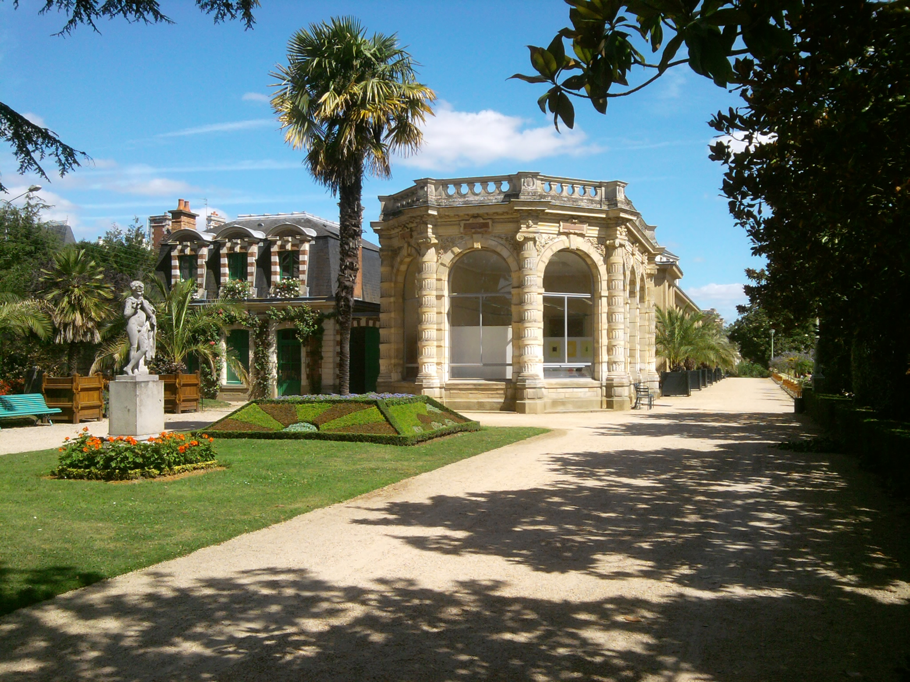
Notes:
Jardin Botanique de Thabor.-Rennes.

Slide 55
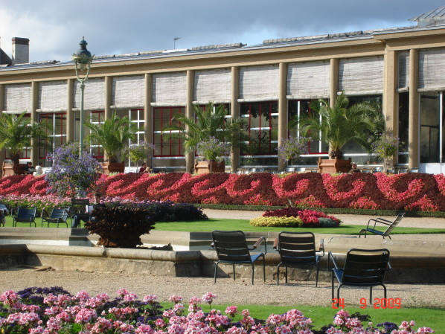
Notes:
Jardin Botanique de Thabor.-Rennes.

Slide 56

Notes:
Jardin Botanique de Thabor.-Rennes.

Slide 57

Notes:
Jardin Botanique de Thabor.-Rennes.

Slide 58

Notes:
Jardin Botanique de Thabor.-Rennes.

Slide 59

Notes:
Jardin Botanique de Thabor.-Rennes.

Slide 60


Slide 61

Notes:
Jardin Botanique de Thabor.-Rennes.

Slide 62

Notes:
Jardin Botanique de Thabor.-Rennes.

Slide 63

Notes:
Jardin Botanique de Thabor.-Rennes.

Slide 64

Notes:
Jardin Botanique de Thabor.-Rennes.

Slide 65

Notes:
Jardin Botanique de Thabor.-Rennes.

Slide 66

Notes:
Jardin Botanique de Thabor.-Rennes.

Slide 67

Notes:
Jardin Botanique du Thabor.-Rennes.

Slide 68

Notes:
Jardin Botanique du Thabor.-Rennes.

Slide 69

Notes:
Jardin Botanique de Thabor.-Rennes.

Slide 70

Notes:
Jardin Botanique de Thabor.-Rennes.

Slide 71

Notes:
Jardin Botanique du Thabor.-Rennes.

Slide 72

Notes:
Jardin Botanique de Thabor.-Rennes.

Slide 73

Notes:
Jardin Botanique de Thabor.-Rennes.

Slide 74

Notes:
Jardin Botanique de Thabor.-Rennes.

Slide 75




Notes:
Jardin Botanique de Thabor.-Rennes.

Slide 76

Notes:
Jardin Botanique de Thabor.-Rennes.

Slide 77

Notes:
Jardin Botanique de Thabor.-Rennes.

Slide 78

Notes:
Jardin Botanique de Thabor.-Rennes.

Slide 79

Notes:
Jardin Botanique de Thabor.-Rennes.

Slide 80



Notes:
Jardin Botanique de Thabor.-Rennes.

Slide 81

Notes:
Jardin Botanique de Thabor.-Rennes.

Slide 82

Notes:
Jardin Botanique de Thabor.-Rennes.

Slide 83

Notes:
Jardin Botanique de Thabor.-Rennes.

Slide 84

Notes:
Jardin Botanique de Thabor.-Rennes.

Slide 85

Notes:
Jardin Botanique de Thabor.-Rennes.

Slide 86

Notes:
Jardin Botanique de Thabor.-Rennes.

Slide 87

Notes:
Jardin Botanique de Thabor.-Rennes.

Slide 88

Notes:
Jardin Botanique de Thabor.-Rennes.

Slide 89

Notes:
Jardin Botanique de Thabor.-Rennes..-Abies

Slide 90


Slide 91

Notes:
Jardin Botanique de Thabor.-Rennes.

Slide 92

Notes:
Jardin Botanique de Thabor.-Rennes.

Slide 93

Notes:
Jardin Botanique de Thabor.-Rennes.

Slide 94

Notes:
Jardin Botanique de Thabor.-Rennes.

Slide 95

Notes:
Jardin Botanique de Thabor.-Rennes.

Slide 96

Notes:
Jardin Botanique du Thabor.-Rennes.

Slide 97

Notes:
Jardin Botanique du Thabor.-Rennes.

Slide 98

Notes:
Jardin Botanique du Thabor.-Rennes.

Slide 99

Notes:
Jardin Botanique du Thabor.-Rennes.

Slide 100

Notes:
Jardin Botanique du Thabor.-Rennes.

Slide 101

Notes:
Jardin Botanique du Thabor.-Rennes.

Slide 102

Notes:
Jardin Botanique du Thabor.-Rennes.

Slide 103


Slide 104

Notes:
Jardin Botanique du Thabor.-Rennes.

Slide 105

Notes:
Jardin Botanique du Thabor.-Rennes.

Slide 106

Notes:
Jardin Botanique du Thabor.-Rennes.

Slide 107

Notes:
Jardin Botanique de Thabor.-Rennes.

Slide 108

Notes:
Jardin Botanique de Thabor.-Rennes.

Slide 109

Notes:
Jardin Botanique de Thabor.-Rennes.

Slide 110

Notes:
Jardin Botanique de Thabor.-Rennes.Magnolia x soulangeana

Slide 111

Notes:
Jardin Botanique du Thabor.-Rennes.

Slide 112

Notes:
Jardin Botanique du Thabor.-Rennes.

Slide 113

Notes:
Jardin Botanique du Thabor.-Rennes.

Slide 114

Notes:
Jardin Botanique du Thabor.-Rennes.

